Slide 1


群文阅读——传记
仰望伟人，脚踏实地
Notes:
读着读着就爱上传主了

Slide 2
01
自主阅读（课前完成）
思考与动笔（课前完成）
02
流程
讨论（课前+课堂）
03
04
展示与分享（课堂完成）
05
写作（课后完成）

Slide 3
01
自主阅读
做好笔记
写好旁批

Slide 4
02
讨论：
1.小组长主持讨论，给成员编好号码；
2.每个人都要参与，并做好记录；
3.每个人都要做好发言的准备。

Slide 5
03
展示与分享：
1.发言要简洁，每一个观点都要有举例，必须要有板书；其他组的答案不能有重复之处；
2.观众要认真听，做好笔记，并质疑；
3.发言者要对质疑者做出回应。

Slide 6
【小组合作】
任务清单：
1. 所阅读的传记中的传主有什么相似的地方？（生平经历、人生成就、精神品质……）
2. 我们从这些传记中获得了什么启示？
3. 自传、他传、评传这几种传记中，你更愿意阅读哪一种？为什么？
4. 小组内部针对阅读的传记，提出一个问题，并讨论出结论，向大家展示。

Slide 7
1. 所阅读的传记中的传主有什么相似的地方？（生平经历、人生成就、精神品质……）
[生平经历]
个人的人生经历坎坷、跌宕，要么是因为个人身体原因饱受折磨，要么是因为生活在复杂、动荡的社会环境之下。
杜甫：“安史之乱”，国家战乱动荡，他尝尽颠沛流离之苦，晚年身体衰弱，饱受病痛折磨。
鲁迅：经历封建专制的清末、推翻封建专制的民国，后半生又处于中国社会革命最为激烈的时代。

Slide 8
[生平经历]
毛泽东：同鲁迅。
贝多芬：作为一位作曲家，却要忍受和克服因疾病导致的耳聋带来的痛苦。作为一位情绪充沛敏感的艺术家，却要忍受爱情上多次遭人抛弃的命运。
达尔文：孩子夭折；个人的关于进化论的学说遭遇当时社会的唯心主义形而上学的生物观念。
马克思：经历国家驱逐，穷困潦倒地生活，孩子夭折，社会变革、动荡等。
沈从文：经历了中国动荡的百年历史。
杨振宁：同沈从文，并且在求学路上遭遇诸多困难。

Slide 9
【结论】
德国著名的哲学家弗里德里希·威廉·尼采：
那些杀不死我的，终将让我们更强大。

Slide 10
1. 所阅读的传记中的传主有什么相似的地方？（生平经历、人生成就、精神品质……）
[人生成就]
在各个领域中有着杰出卓越的成就，分别是文学（诗歌、小说）、政治（社会变革）、艺术（音乐）、科学（生物、物理）等领域的领军人物。
他们是丰子恺的散文《渐》中所说的“能胜任百年或千古寿命的人”。
他们的成就已经远远超越他们短暂的生命容量。

Slide 11
1. 所阅读的传记中的传主有什么相似的地方？（生平经历、人生成就、精神品质……）
[精神品质]
（1）从未停止思考：
鲁迅弃医从文；毛泽东思考救国路线；达尔文对物种起源的探索；沈从文对生活这本“大书”的探索……
（2）热爱生活、生命：
杜甫在蜀地草堂生活时写了许多小清新的诗；鲁迅对服装的审美；贝多芬在最困难的时期仍然对音乐、爱情抱有希望……

Slide 12
1. 所阅读的传记中的传主有什么相似的地方？（生平经历、人生成就、精神品质……）
[精神品质]
（3）坚定顽强的意志：
贝多芬耳聋后坚持作曲、上台表演；马克思对社会主义理论与实践持之以恒地付出行动；杨振宁执着的要拜费米为师……
（4）从未停止对人性的探索或为人类社会做贡献：
这些伟人都无法容忍无意义地活着。

Slide 13
[精神品质]
（4）从未停止对人性的探索或为人类社会做贡献：
杜甫：终生关注国家、怜悯百姓，为底层人发声；
鲁迅：批判国人劣根性，不遗余力栽培青年；
毛泽东：历经万难，带领国家重新站立；
贝多芬：扼住命运的咽喉，用音乐为世界带来欢乐；
达尔文：“宁愿当一个不幸的、可怜的病人，也不愿像一个无所事事的乡绅那样活着”；

Slide 14
[精神品质]
（4）从未停止对人性的探索或为人类社会做贡献：
马克思：排除一切物质上、生活上的痛苦，对科学真理孜孜不倦地追求，成为人类社会发展规律的最早发现者，推动者人类社会前进。
沈从文：一部诗意《边城》为人们描述了一个世外桃源，成为人们的精神净土。对人生看法通透，为后世的人留下巨大的精神力量。
杨振宁：第一位诺贝尔华人获奖者，在物理学领域做出了巨大的贡献。

Slide 15

【结论】
这些伟人之所以达到常人难以企及的高度，皆因有超越常人的观察力、意志力，更重要的是超越自我的奉献精神。

Slide 16
2.我们从这些传记中获得了什么启示？
勤奋、踏实、执着，不要局限于小我，而要有怜悯心。
——仰望星空，脚踏实地

Slide 17
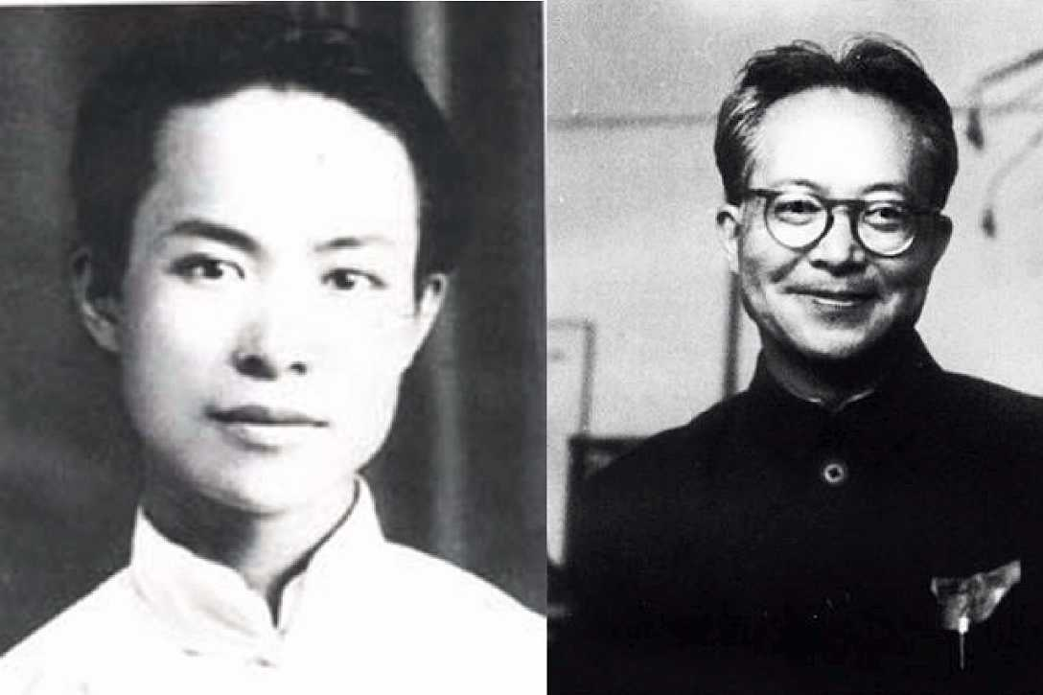
沈从文：
人活到社会里，应当有许多事可做，应当为现在的别人去设想，为未来的人类去设想，应当如何去思索生活，且应当如何去为大多数人牺牲，为自己一点点理想受苦，不能随便马虎过日子，不能委屈过日子。

Slide 18
3.自传、他传、评传这几种传记中，你更愿意阅读哪一种？为什么？
 | 自传 | 他传 | 评传
作者 | 本人 | 他人 | 他人
同类型 | 回忆录、别传 | 小传 | 小说式传记
举例 | 《从文自传》 | 《杜甫传》 | 《达尔文传》
优势 | 细节丰富，有侧重点，内心世界 | 客观真实 | 具有感染力、吸引力；文学性较强
劣势 | 可能会回避一些事情 | 读者对传主判断会受到作者的影响 | 有猜测成分，真实性受到影响

Slide 19
传记的4个基本的要求：
（1）具备严格的历史真实性；
（2）要展示完整的人生面貌；
（3）要塑造生动的人物形象；
（4）要具备鲜明的文学风格。

Slide 20
4.小组内部针对阅读的传记，提出一个问题，并讨论出结论，向大家展示。

Slide 21
04
写作：二选一，800字以上。
（1）我们所读的传记中的传主拥有优秀的精神品格，比如：创新意识、善良正直、坚强毅力、批判质疑、热爱生活、责任担当、奉献精神、审美敏感、探索冒险。请从当中选择2-3种，形成有机关联，成为你所向往的理想人格，并据此给父母写一封信，告诉他们你未来想成为哪一种人。
（2）对父母和他们的亲朋好友进行采访，搜集翔实的资料信息，为父亲或母亲立一篇小传。写好后让父母进行阅读、修改。

Slide 22
04
作文讲评：
（1）信：读者意识，有过渡句
敬爱的爸爸妈妈：
你们好！
人们常说，智慧源于生活。一个拥有大智慧的人，一定与他的生活有着正确的对待。【反例1】
结尾：希望父母能见证我的成长。【反例2】
——把“父母”改为“你们”，写给父母看的，要记住。

Slide 23
04
（1）信：读者意识，要有过渡句
【正例1】那天见面，您问我：“你对未来有什么想法呢？”
【正例2】我与您之间有许多可聊的话题——冼焕城
【正例3】我不止一次向你们抱怨过这个世界有多不好，后来慢慢长大，才明白生命的，世界的美好！——丘岚《爱上这世界》

Slide 24
04
（2）小传：典型事例、突出精神品质（简朴、坚持不懈、勤奋……）
先想清楚自己要突出传主哪一方面的精神品质
再选取典型事例或细节

